Slide 1

Lineare Diskriminanzanalyse
Ein leistungsfähiges statistisches Verfahren zur Klassifikation und Dimensionsreduktion

Slide 2

Was ist die Lineare Diskriminanzanalyse?
Definition und Zweck
Die lineare Diskriminanzanalyse (LDA) ist ein statistisches Verfahren, das darauf abzielt, Datenpunkte so zu transformieren, dass die Trennung zwischen verschiedenen Klassen maximiert wird.
Im Gegensatz zur Hauptkomponentenanalyse (PCA), die die Varianz der Daten maximiert, fokussiert LDA auf die Maximierung der Trennbarkeit zwischen den Klassen.
Maximierung der Trennung
Minimierung der Streuung
LDA sucht nach einer linearen Kombination von Merkmalen, die die Klassenbestimmung optimiert
Es wird angestrebt, die Variabilität innerhalb jeder Klasse zu reduzieren, um die Homogenität zu erhöhen

Slide 3

Mathematische Grundlagen der LDA
Streuungsmatrizen als Fundament
LDA basiert auf der Berechnung von zwei zentralen Streuungsmatrizen, die die Grundlage für die Klassifikation bilden:
Streuung innerhalb der Klasse (Sw)
Streuung zwischen den Klassen (Sb)
Misst die Variabilität der Datenpunkte innerhalb jeder Klasse und quantifiziert die Homogenität der einzelnen Gruppen
Misst die Variabilität der Mittelwerte der Klassen im Vergleich zum Gesamtmittelwert und zeigt die Separation zwischen den Gruppen
Optimierungsziel
Das Ziel ist es, eine Projektionsmatrix zu finden, die das Verhältnis der Determinanten dieser Matrizen maximiert:
Durch Eigenwertzerlegung der Matrix S_w^{-1} S_b erhält man die Richtungen (Eigenvektoren), die die Klassen am besten trennen.

Slide 4
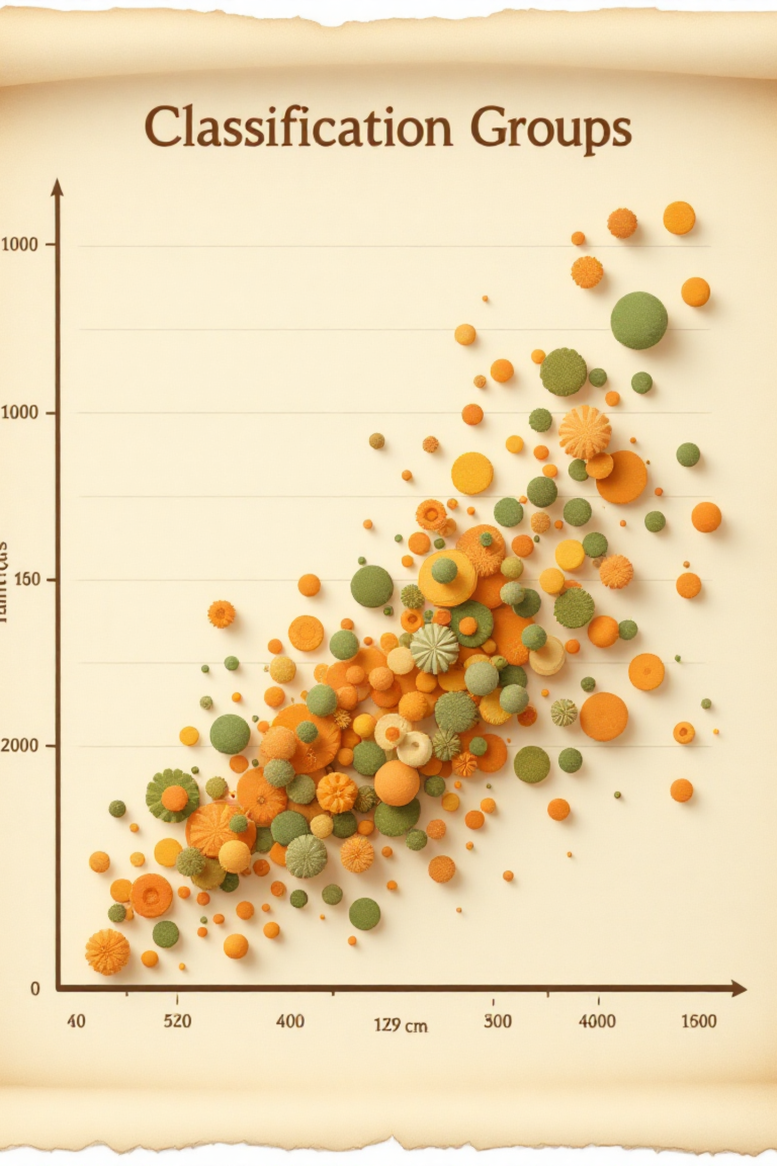




Praktisches Anwendungsbeispiel
Klassifikation von Schülerleistungen
Ein praktisches Beispiel für die Anwendung der LDA ist die Klassifikation von Schülerleistungen in einer Oberschule.
Datensammlung
Testergebnisse und Motivationsergebnisse werden gesammelt
LDA-Anwendung
Ein Klassifikationsmodell wird entwickelt
Gruppenzuordnung
Schüler werden in drei Leistungsgruppen eingestuft
Durch Anwendung der LDA kann ein Mitarbeiter einer Oberschule ein Modell erstellen, um zukünftige Schüler basierend auf ihren Merkmalen den entsprechenden Leistungsgruppen zuzuordnen.

Slide 5

Zusammenfassung und Visualisierung
Visualisierung der LDA
Eine anschauliche Darstellung der LDA zeigt, wie die Datenpunkte verschiedener Klassen in einem Merkmalsraum liegen und wie die linearen Diskriminanzfunktionen die Klassen trennen. Solche Visualisierungen helfen, die Funktionsweise der LDA besser zu verstehen und ihre Anwendung in verschiedenen Kontexten zu veranschaulichen.
Klassifikation
Dimensionsreduktion
Optimale Trennung zwischen verschiedenen Klassen
Effektive Reduktion der Merkmalsdimensionen
Interpretation
Besseres Verständnis komplexer Datensätze
Fazit: Die lineare Diskriminanzanalyse ist ein leistungsfähiges Werkzeug zur Klassifikation und Dimensionsreduktion, das die Trennung zwischen verschiedenen Klassen optimiert. Durch die Maximierung der Trennbarkeit und Minimierung der Streuung innerhalb der Klassen ermöglicht LDA eine effektive Analyse und Interpretation komplexer Datensätze.

